Slide 1
LC62 : Réaction d’oxydo-réduction
Niveau: MPSI

Slide 2
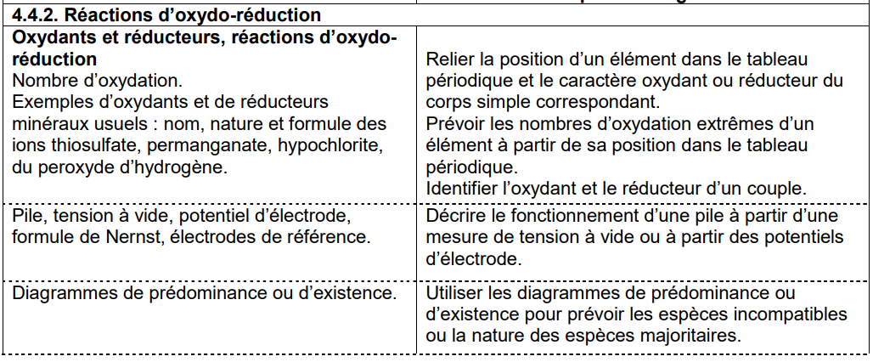
Programme
Prérequis:

Slide 3
Expérience/ Élément imposé
Réaliser une pile et étudier son fonctionnement :
Tracé de la formule de Nernst pour le Fe2+ et Fe3+ (attention si on n’utilise pas des ion Fe pure il peut y avoir des complexes ui vont changer le potentiel standard !!!)
Zn dans cu2+ et Cu dans Zn+ : permet de voire un dépôt sur le Zn et pas Cu permet d’introduire sur
Pile Daniell : il faut en mettre pas mal en série pour allumer une LED

Slide 4
Plan (Théo)
Piles et potentiels d'élecode
pile et demi pile (faire la manip de la pile daniel , mesure de E vérifier E° expliquer les pôle + et -)
Electrode de référence ( montage du potentiomètre ATTENTION calomele saturé interdit)
Formule de Nernst (faire la manip du Fe2+/Fe3+)
2 Prévision du sens de réactions
Diagramme de prédominance ou d'existence
Prévision du sens d'échange d'électrons, calcule de K° : Exp de CU et ZN calcule des K° pour les 2 pour expliquer le dépôt
Ouverture : Diagramme E-pH

Slide 5
Biblio

Slide 6
Exo/Pb Classique de révision

